Slide 1
中國的人口

Slide 2
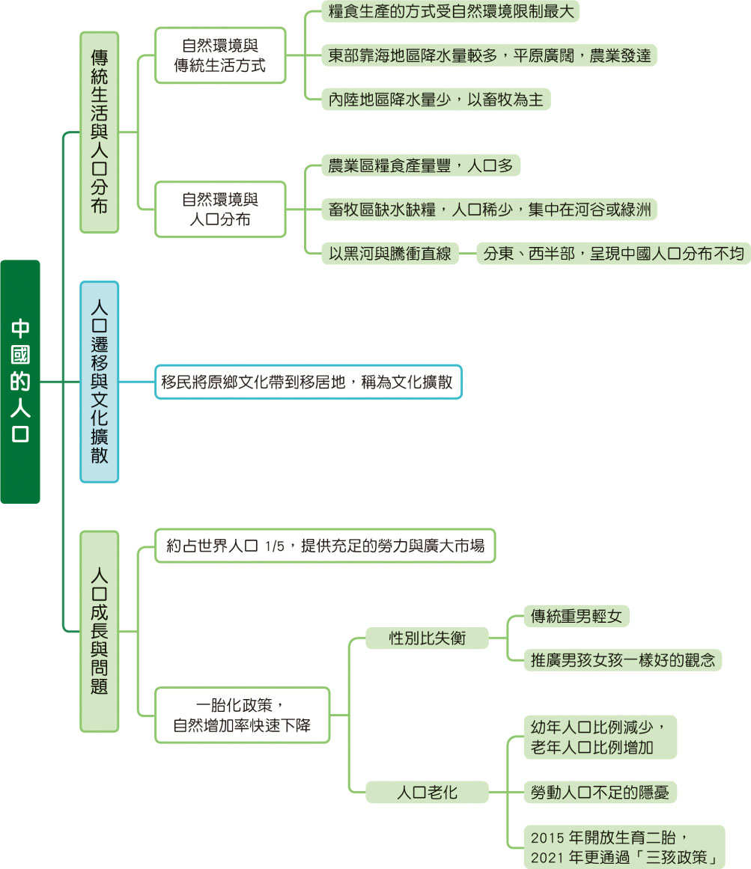

Slide 3
2-1 傳統生活與人口分布
一、自然環境與傳統生活方式
1. 傳統維生方式：因地制宜而發展，糧食生產的方式受【1 】限制最大。
自然環境
 |  | 西部 | 東部
自然環境 | 位置 | 內陸 | 靠海
 | 氣候 | 降水量【2 】 | 降水量【3 】
 | 地形 | 多高原、山地 | 【4 】廣闊
少
多
平原

Slide 4
2-1 傳統生活與人口分布
 | 西部 | 東部
產業 | 【5 】為主 | 【7 】發達，受氣候影響，南北作物不同 | 北 | 旱田，多種植【8 】、高粱
 | 水源豐富的河谷、【6 】種植作物 |  | 秦嶺、淮河為界
 |  |  | 南 | 水田，多種植【9 】
農業
畜牧
小麥
綠洲
水稻

Slide 5
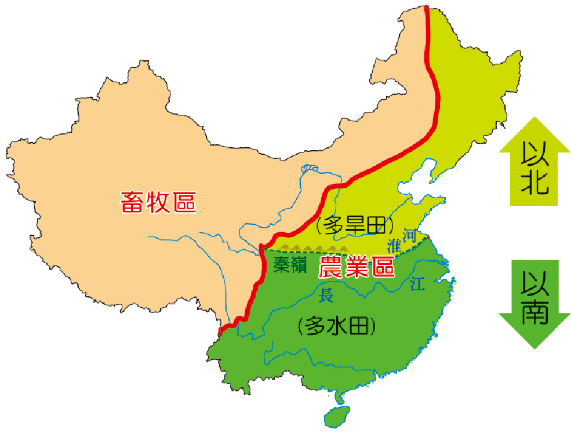
2-1 傳統生活與人口分布
一月月均溫【10 】℃等溫線
年降水量【11 】mm等雨量線
0
750
❐ 中國氣候與人類活動分布圖

Slide 6
2-1 傳統生活與人口分布
2. 交通方式：秦嶺、淮河為界
(1) 以北：地勢平坦，陸運便利；冬季結冰，不利河運。
(2) 以南：降水豐富，冬季不結冰，水運發達。

Slide 7
2-1 傳統生活與人口分布
二、自然環境與人口分布
影響 因素 | 糧食產量 | 農業區糧食產量豐，生養的人口眾多
 | 水資源 | 畜牧區因缺水缺糧，人口稀少且集中於有水源的河谷或【12 】
分布 現象 | 人口分布不均，以【13 】為界，分為東、西半部，呈現出東【14 】西【15 】的現象
綠洲
黑河─騰衝
多
少

Slide 8
2-2 人口遷移與文化擴散
一、人口遷移
1. 原因：人口眾多且資源分布不均，人口快速增加可能造成糧食不足，離開家鄉尋找耕作地或工作機會。
2. 結果：形成【1 】或【2 】遷移。
國內
國際

Slide 9
2-2 人口遷移與文化擴散
二、文化擴散：移民將原鄉文化帶到移居地
時期 | 早期
中國人口 遷移地區 | 北方地區
遷移原因 | 饑荒或戰亂等
遷移方向 | 遷往氣候適宜農耕的南方
文化擴散 | 移民帶來【3 】技術
影響與舉例 | 使中國南方農田開墾面積日增，糧食生產增加，人口逐漸增多
農耕

Slide 10
2-2 人口遷移與文化擴散
時期 | 明清時期
中國人口 遷移地區 | 【4 】沿海地區
遷移原因 | 人口急速增加，糧食相對不足
遷移方向 | 部分居民遠渡重洋移居【5 】或渡海來【6 】開墾
文化擴散 | 漢人的生活習俗、【7 】習慣、【8 】等文化擴散至移居地
影響 與舉例 | 1. 東南亞華人聚集區可看到漢字招牌 2. 臺灣各地的廟宇，呈現漢人移民在原鄉的民間信仰
東南
東南亞
臺灣
飲食
宗教信仰

Slide 11
2-3 人口成長與問題
一、中國人口現況
人口數 | 已達14億，為全球人口數次多的國家，僅次於印度
優勢 | 為產業發展提供充足的【1 】與廣大的【2 】
劣勢 | 人口若超過【3 】時，將成為發展的阻力
政策 | 實施【4 】，控制人口成長速度，卻衍生人口【5 】失衡問題
勞力
市場
環境負載力
一胎化政策
結構

Slide 12
2-3 人口成長與問題
二、中國人口問題
性別比
問題 | 【6 】失衡 | 人口老化
原因 | 一胎化政策、【7 】觀念 | 一胎化政策使【8 】人口比例減少、醫療衛生進步讓壽命延長
產生問題 | 性別比【9 】，幼年人口結構明顯男多於女 | 邁入【10 】社會，未來有【11 】不足的隱憂
解決 | 推廣男孩女孩一樣好的觀念 | 1. 2015年結束一胎化政策，開放生育【12 】 2. 2021年通過【13 】，政府在教育、住房、就業等各方面給予補助，鼓勵生育
幼年
重男輕女
高
高齡
勞動力
二胎
三孩政策

Slide 13
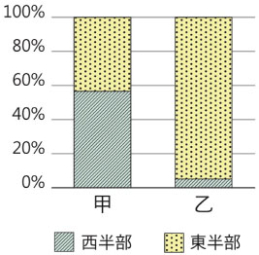
2-1 傳統生活與人口分布
1. 附圖為中國某兩項資料的百分 比統計圖，甲乙最可能為哪些 資料？ 甲：【 】，乙：【 】
A
C
甲 |  | 乙
A | 面積百分比 | A | 面積百分比
B | 農業人口百分比 | B | 畜牧業人口百分比
C | 人口百分比 | C | 人口百分比
D | 平原面積百分比 | D | 山地面積百分比

Slide 14
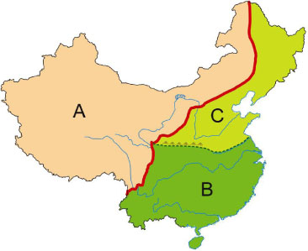
2-1 傳統生活與人口分布
2. 附圖為中國氣候與人類活動分布圖，根據表格內容，填入A、B、C三區。

Slide 15
2-1 傳統生活與人口分布
2.
區別 | 氣候 | 區別 | 生活型態
 | 一月月均溫＞0°C |  | 水運發達
 | 一月月均溫＜0°C |  | 多種植小麥
 | 年降水量＞750mm |  | 多畜牧業
 | 多高地、乾燥氣候 |  | 多水田
B
B
AC
C
B
A
A
B

Slide 16
2-1 傳統生活與人口分布
3. （ ）關於中國自然環境與人口分布的敘述，下列何者正確？
(A)人口主要分布於乾燥氣候區
(B)人口主要分布於低階地形區
(C)年溫差愈大的地區人口愈多
(D)降水量愈多的地區人口愈少。
B

Slide 17
2-1 傳統生活與人口分布
4. （ ）根據下列敘述判斷，何者為中國人口分布密度低的地區？
(A)一整年間夜晚都很難看到滿天星斗
(B)沒有光害，是欣賞流星雨的好地點
(C)公路因為過於壅塞，時速低於40公里
(D)道路上紅綠燈密布，高樓大廈林立。
B

Slide 18
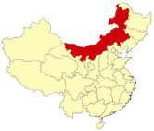
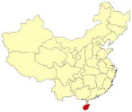
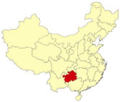
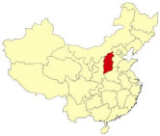
2-1 傳統生活與人口分布
5. （ ）附圖為某種建築形態， 此種建築型態在中國的哪一地區 最可能看到？
(A) (B)
(C) (D)
A

Slide 19
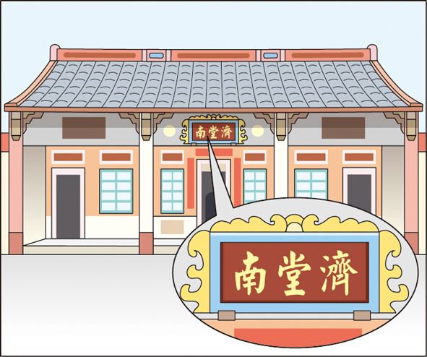
2-2 人口遷移與文化擴散
1. （ ）右圖為東南亞華 人聚集區常可看到的宗祠 堂號，後代子孫藉以在異 地追本溯源、祭拜祖先， 此現象與下列何者有關？ (A)中國施行人口節育計畫 (B)華人擴散遷移至東南亞 (C)華人傳統重男輕女觀念 (D)沿海移民將佛教信仰擴散到他鄉。
B

Slide 20
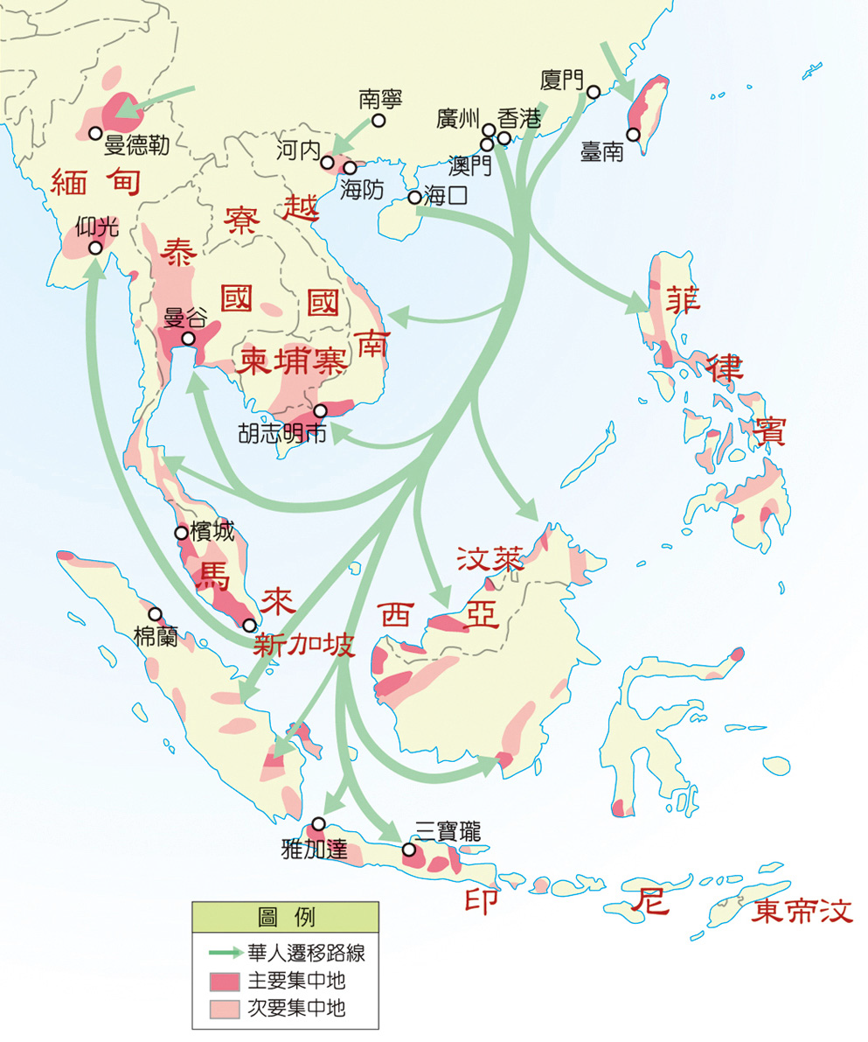
2-2 人口遷移與文化擴散
2. 附圖為華人遷移圖，根據此圖回答下列問題：

Slide 21
2-2 人口遷移與文化擴散
（ ）(1) 華人由廈門遷移到菲律賓居住，這是屬於何種遷移方式？ (甲)國內遷移 (乙)國際遷移 (丙)暫時性遷移 (丁)永久性遷移 (A)甲丙 (B)乙丙 (C)甲丁 (D)乙丁。
D

Slide 22
2-2 人口遷移與文化擴散
（ ）(2) 「明清時期，中國東南沿海地區的人們，因為人口急速增加而(甲)糧食不足，使得部分居民遠渡重洋移居(乙)有開墾潛力的東南亞或渡海來臺灣開墾」。上述(甲)、(乙)分別屬於人口遷移的推力、拉力？ (A)推力；推力 (B)推力；拉力 (C)拉力；拉力 (D)拉力；推力。
B

Slide 23
2-2 人口遷移與文化擴散
（ ）(3) 承上題，在遷移的過程中，有哪些文化隨著華人遷移影響當地？ (甲)臺灣傳統的米食文化 (乙)印尼有主祀觀音的寺廟 (丙)菲律賓以英文為官方語言 (丁)馬來西亞的馬來人眾多 (A)甲乙 (B)乙丙 (C)丙丁 (D)甲丁。
A

Slide 24
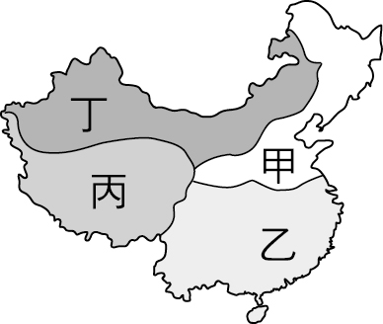
2-2 人口遷移與文化擴散
3. （ ）泰國曼谷為著 名的觀光地，除了當地 的自然美景外，豐富的 飲食文化也成為吸引世 界各國觀光客的重要因 素，像是曼谷唐人街來 自潮汕地區的中華料理。關於上述唐人街的文化，主要由附圖中的哪個區域的移民遷徙到曼谷？ (A)甲 (B)乙 (C)丙 (D)丁。
B

Slide 25
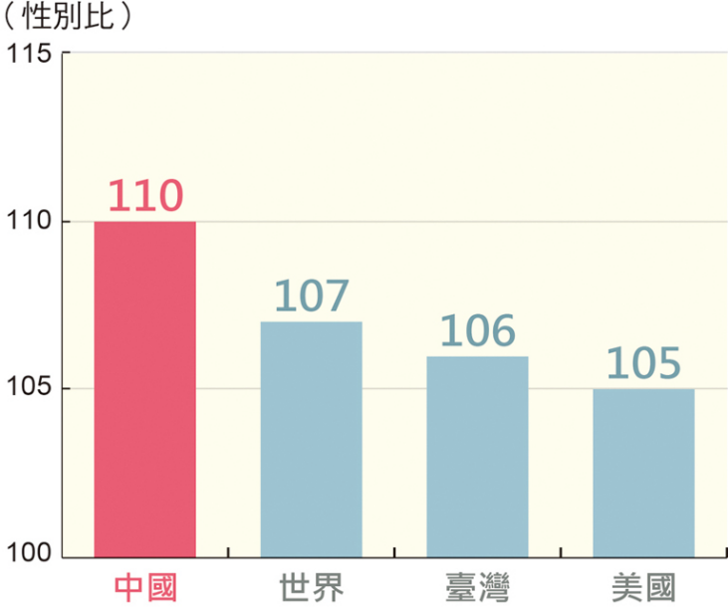
2-3 人口成長與問題
（ ）附圖為2022年世界及部分國家新生兒性別比圖，其表示的意義以下敘述何者正確？
(甲)中國新生兒男嬰數量比女嬰多
(乙)中國新生兒女嬰數量比男嬰多
(丙)中國新生兒的人口每100個男嬰對應110個女嬰
(丁)中國新生兒的人口每100個女嬰對應110個男嬰
(戊)男女嬰比例大致均衡
(己)急需改善男女嬰不均狀況

Slide 26
2-3 人口成長與問題
（ ）
(A)甲丁己 (B)甲丙戊
(C)乙丙戊 (D)乙丁己。
A
(甲)中國新生兒男嬰數量比女嬰多
(乙)中國新生兒女嬰數量比男嬰多
(丙)中國新生兒的人口每100個男嬰對應111個女嬰
(丁)中國新生兒的人口每100個女嬰對應111個男嬰
(戊)男女嬰比例大致均衡
(己)急需改善男女嬰不均狀況

Slide 27
2-3 人口成長與問題
2. （ ）關於目前中國的人口現況，下列何者正確？
(甲)中國為目前世界人口次多的國家
(乙)中國目前老年人口比例大於幼年人口
(丙)中國目前為高齡社會
(丁)中國自然增加率持續增加
(A)甲乙 (B)甲丁 (C)甲丙 (D)乙丙。
C

Slide 28
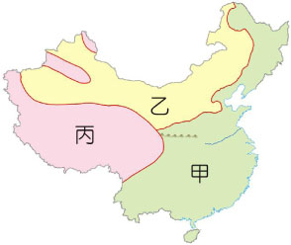
2-3 人口成長與問題
3. （ ）環境負載力是指 生活環境所能供養生物數 量的能力，一旦生物數量 超過糧食供應極限時，就 會抑制生物數量的增長， 並造成環境問題。附圖為 中國氣候分區圖，哪一氣候分區的環境負載力應該最高，能夠負荷的人口數最多？
(A)甲 (B)乙 (C)丙。
A

Slide 29
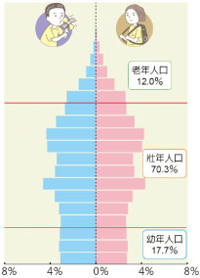
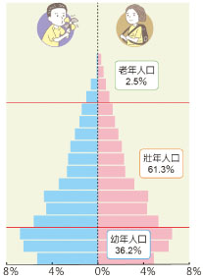
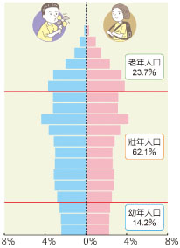
2-3 人口成長與問題
4. 附圖為中國1980年、2020年、2040年，三個年分的人口金字塔圖，根據年分由早到晚，排序應為何？ 答：【 】
乙→甲→丙
甲 | 乙 | 丙

Slide 30
2-3 人口成長與問題
5. 下列為中國的人口問題，寫出中國對於這些人口問題分別採取的對策：
(1) 人口總數增長太快→【 】
(2) 性別比例嚴重失衡→【 】
(3) 幼年人口比例減少→【 】
一胎化政策
宣導男孩女孩一樣
好
開放生育二胎、通
過三孩政策

Slide 31
1. （ ）下表為中國不同年分的人口普查部分資料。觀察表中幼年人口比例的變動，下列何者最可能是造成2010到2020年微幅變化的原因之一？ 【112會考】
單位：％
 | 1953 | 1964 | 1982 | 1990 | 2000 | 2010 | 2020
0-14 歲 | 36.28 | 40.69 | 33.59 | 27.69 | 22.89 | 16.60 | 17.95
15-64 歲 | 59.31 | 55.75 | 61.65 | 66.74 | 70.15 | 74.53 | 68.55
65 歲以上 | 4.41 | 3.65 | 4.91 | 5.57 | 6.96 | 8.87 | 13.50
年分
年齡 組成

Slide 32
1. （ ） (A)開放生育第二胎 (B)實施一胎化政策 (C)重男輕女觀念式微 (D)嚴格限制人口移入。
A

Slide 33
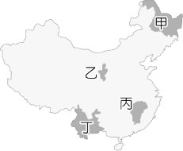
2. （ ）中國某行政區的 南部位於農牧過渡地帶， 因氣候乾燥少雨、生態環 境脆弱、水土流失嚴重及 自然災害頻繁，被聯合國 認為是最不適宜人類生存的地區之一，因此2011年當地政府對人民實施搬遷計畫。上述行政區應是附圖中何者？【108會考】
(A)甲 (B)乙
(C)丙 (D)丁。
B

Slide 34
B
3. （ ）附表為中國全國與上海的常住人口年齡結構，顯示上海的常住人口年齡結構變化趨勢與全國不一致。上述現象與上海的何項特徵關係最密切？【105會考】
(A)房產價格較高 (B)就業機會較多
(C)老人福利較佳 (D)沙塵暴較嚴重。
年齡(歲) | 全國 |  | 上海
 | 2000年 | 2010年 | 2000年 | 2010年
0-14 | 22.9% | 16.6% | 12.2% | 8.6%
15-64 | 70.1% | 74.5% | 76.3% | 81.3%
65以上 | 7.0% | 8.9% | 11.5% | 10.1%

Slide 35
4. （ ）哲民以秦嶺、淮河為中國南部與北部地區的分界，整理二區地理環境的差異，如附表所示，表中哪一項目的內容是正確的？【100基測】
(A)年降水量 (B)氣候類型
(C)河川流量變化 (D)主要糧食作物。
C
項目 | 南部地區 | 北部地區
年降水量 | 500mm以上 | 500mm以下
氣候類型 | 熱帶季風 | 副熱帶季風
河川流量變化 | 小 | 大
主要糧食作物 | 小麥 | 稻米

